Slide 1



TEXTO ORIGINAL:
Dados sobre o ciclo de vida da análise de petições de Produtos para Saúde, informando as principais etapas relacionadas ao processo de análise, desde o recebimento do documento pela Anvisa até o resultado da análise, incluindo as datas de início e fim de cada etapa.
IMPORTANTE: Apenas petições com análise finalizada.
Observação: A partir de novembro de 2023 o nome do conjunto de dados foi alterado de Ciclo de Vida da Análise de Petições de Registro de Produtos para Ciclo de Vida da Análise de Petições de Produtos para Saúde.
Processos
Neste documento, você encontrará informações sobre como a Anvisa analisa petições de Produtos para Saúde. Ele mostra as etapas principais deste processo, desde quando a Anvisa recebe o documento até quando a análise é concluída, incluindo as datas de início e término de cada etapa.
url: https://dados.gov.br/dados/conjuntos-dados/ciclo-de-vida-da-analise-de-peticoes-de-produtos-para-saude
avançar

Slide 2
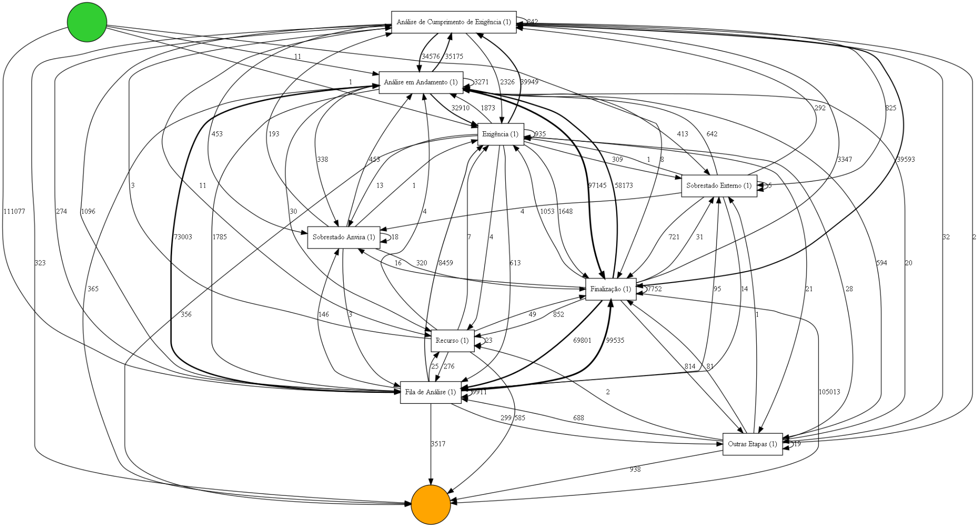
Representação do trabalho
Aqui está uma representação por imagem de como funciona este trabalho da Anvisa. Na imagem acima, você pode verificar diversos elementos, cada um possui um significado que ajuda a entender todo o processo. Você poderá escolher navegar livremente para entender cada elemento ou, se preferir, utilizar o tour.
voltar
tour
navegar

Slide 3
Navegação livre

Slide 4
Modelo de processo
Atividades
Atividades iniciais
Atividades finais
Transições
tour
voltar

Slide 5

Atividades
X
As ações que são realizadas durante a execução do processo da Anvisa são as seguintes:
<x1>
<x2>
<xn>
Cada vez que o processo da Anvisa ocorre, algumas dessas ou todas atividades são realizadas.
As atividades podem ser observadas nos retângulos do modelo de processo, como pode ser observada na imagem ao lado. O número entre parênteses ao lado do nome da atividade indica a frequência que a atividade é executada.

Slide 6

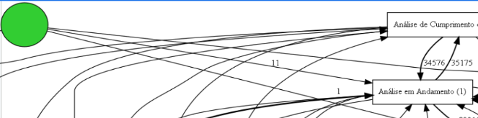
Atividades iniciais
X
As atividades que podem iniciar o processo da Anvisa, ou seja, aquelas que acontecem primeiro são:
<x1>
<x2>
<xn>
Essas atividades iniciais podem ser encontradas no modelo de processo com setas que partem do círculo verde (conforme a primeira imagem) para as atividades da lista acima.
A representação de uma atividade inicial pode ser visualizada ao lado.

Slide 7
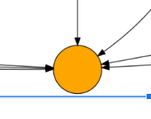
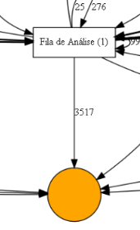
Atividades finais
X
As atividades que podem encerrar o processo da Anvisa, ou seja, aquelas que acontecem no final são:
<x1>
<x2>
<xn>
Essas atividades podem ser encontradas no modelo de processo em que existem setas apontando a partir dessas atividades listadas acima para o círculo laranja (primeira imagem).
A representação de uma atividade final pode ser visualizada ao lado (segunda imagem).

Slide 8

Transições
X
A “transição” é representada por meio de uma seta que contém um número ao lado, conforme visto na imagem. Normalmente, ela mostra a transição de uma atividade para outra.
1 2 3 4

Slide 9
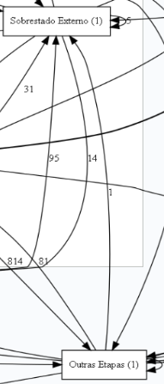
Transições
X
A transição de uma atividade para outra pode ser observada imagem abaixo. Neste ponto, a atividade <x1> ocorre e, logo após, a atividade <x2> acontece.
1 2 3 4

Slide 10

Transições
X
Um outro tipo de transição pode ser observada abaixo. Ela pode ser denominada de uma “auto transição”. Nela, a atividade <x1> ocorre e, logo após a primeira execução, ela é executada novamente.
1 2 3 4

Slide 11
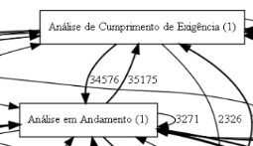
Transições
X
Por fim, um último tipo de transição é observada abaixo. Nela, as atividades <x1> e <x2> podem ocorrer em paralelo, ou seja, uma acontece e, em seguida, a outra ocorre. Outra interpretação, as atividades estão em loop, que vai ocorrendo uma, depois outra, depois volta para primeira e assim diante.
1 2 3 4

Slide 12
Tour

Slide 13
Atividades
O primeiro elemento que iremos ver aqui são as Atividades. Elas acontecem em uma sequência e, assim, temos um processo.
As atividades que são realizadas durante a execução do processo da Anvisa são as seguintes:
<x1>
<x2>
<xn>
Cada vez que o processo da Anvisa ocorre, algumas dessas ou todas atividades são realizadas. As atividades podem ser observadas nos retângulos do modelo de processo. Além disso, algumas dessas atividades podem iniciar ou finalizar o processo. No próximo tópico, iremos ver as Atividades Iniciais e como identificá-las.
Anterior
Próximo

Slide 14
Atividades iniciais
Como dito antes, algumas atividades podem iniciar o processo. No trabalho da Anvisa, essas atividades são:
<x1>
<x2>
<xn>
Essas atividades iniciais podem ser encontradas no modelo de processo com setas que partem do círculo verde para as atividades da lista acima. Algumas atividades podem iniciar o processo, outras podem terminar o processo (algumas nem iniciam ou terminam). No próximo tópico, iremos ver as Atividades Finais.
Anterior
Próximo

Slide 15
Atividades finais
Assim como temos atividades que iniciam, algumas outras podem finalizar o processo. Neste caso, as atividades que podem encerrar o processo da Anvisa, ou seja, aquelas que acontecem no final são:
<x1>
<x2>
<xn>
Essas atividades podem ser encontradas no modelo de processo em que existem setas apontando a partir dessas atividades listadas acima para o círculo vermelho. Nas próximas etapas, iremos verificar outros elementos importantes.
Anterior
Próximo

Slide 16
Nome do elemento
elemento
texto texto
Anterior
Próximo

Slide 17
Início do processo
Este círculo verde representado na imagem acima indica o início do processo, ou seja, por meio dele, saberemos quais atividades iniciam o processo. No caso do processo da Anvisa, a atividade inicial pode ser uma dessas:
<x1>
<x2>
<xn>
O significado disso é quando o processo da Anvisa ocorre, uma dessas atividades iniciará o processo. No próximo elemento, iremos verificar um exemplo de atividade inicial.
Anterior
Próximo

Slide 18
Atividade inicial
Uma atividade que recebe uma seta que parte do círculo verde é denominada como atividade inicial. Neste caso, indica uma atividade que inicia o processo da Anvisa.
A atividade <nome_atividade> acontece primeiro no processo, antes de outras atividades, como <x1>, <2> … <xn>, durante o período de <data_ini> a <data_fim>.
Há atividades que não iniciam o processo (e também não finalizam o processo), veremos um exemplo no próximo elemento.
Anterior
Próximo

Slide 19
Atividade
Uma atividade pode ser identificada dentro de um retângulo, como é apresentado na imagem acima.
Este elemento indica uma atividade que acontece dentro do processo da Anvisa, neste caso, uma atividade que não inicia nem finaliza o processo..
<nome_atividade> é uma atividade que foi executada <freq> durante o processo no período de <data_ini> a <data_fim>.
Nos próximos elementos, iremos verificar como que uma transição acontece, ou seja, parte de uma atividade para outra.
Anterior
Próximo

Slide 20
Seta de transição
Como identificamos dentro da representação quando uma atividade finaliza e outra começa? É por meio da seta. Um ponto importante sobre a seta é que quanto maior a sua espessura, isso indica que mais a transição acontece.
Este elemento indica uma “transição” de atividades no processo da Anvisa. Ou seja, como um passo de uma atividade para outra. Um exemplo é que no processo, a atividade <x1> acontece e o elemento aponta para a atividade <x2>, indicando que <x2> acontece logo após <x1>. O valor <freq> indica quantas vezes essa transição aconteceu no processo.
Vamos ver no próximo elemento, uma transição de um atividade para outra.
Anterior
Próximo

Slide 21
Transição entre atividades
Existem alguns tipos de transições, o primeiro é referente de uma atividade para outra. Aqui podemos ver a união de dois elementos, contendo duas atividades: <x1> e <x2>. Essa parte do processo da Anvisa indica que houve uma transição de <x1> para <x2>. O valor <freq> na seta indica quantas vezes a transição aconteceu no período de <data_ini> a <data_fim>.
Nos próximos elementos, iremos verificar outros tipos de transição.
Anterior
Próximo

Slide 22
Auto transição
Um outro tipo de transição é quando a atividade encerra e ela vai para ela mesmo.
Este elemento no processo da Anvisa também pode ser vista como uma transição, mas no caso ela acontece da atividade <x1> para ela mesmo, ou seja, a atividade <x1> acontece novamente em sequência. O valor <freq> na seta indica quantas vezes essa “auto transição” aconteceu no período de <data_ini> a <data_fim>.
No próximo elemento, vamos verificar mais um tipo de transição.
Anterior
Próximo

Slide 23
Loop
Por fim, outro tipo de transição pode ser vista como um loop. Essa parte do processo da Anvisa indica que as atividades <x1> e <x2> podem ocorrer em paralelo, ou seja, uma acontece e depois acontece outra e o processo continua.
Uma outra interpretação é que as atividades podem estar em um “loop”, acontece uma, depois acontece outra, depois volta para primeira, e assim por diante.
Iremos agora verificar como um processo pode ser encerrado.
Anterior
Próximo

Slide 24
Atividade final
Quando existe um atividade que aponta uma seta para o círculo laranja, ela é conhecida como uma atividade final.
Este elemento indica uma atividade que finaliza o processo da Anvisa.
<nome_atividade> é uma atividade que finaliza o processo <freq> vezes durante o período de <data_ini> a <data_fim>. Ela acontece logo após outras atividades, como <x1>, <x2> … <xn>.
Anterior
Próximo

Slide 25
Final do processo
Por fim, o círculo laranja, como representada na imagem acima, indica o final do processo. No caso do processo da Anvisa, a atividade final pode ser uma dessas:
<x1>
<x2>
<xn>
O significado disso é quando o processo da Anvisa ocorre, uma dessas atividades estará no final do processo.
Anterior
Próximo

Slide 26
X
A representação gráfica é definida como modelo de processo, você pode verificar onde se encontra o elemento que está sendo explicado.

Slide 28
Tela de variantes

Slide 29
Variantes
Lista de variantes
Imagem da variante
Texto explicando a variante
Anterior
Próximo

Slide 30
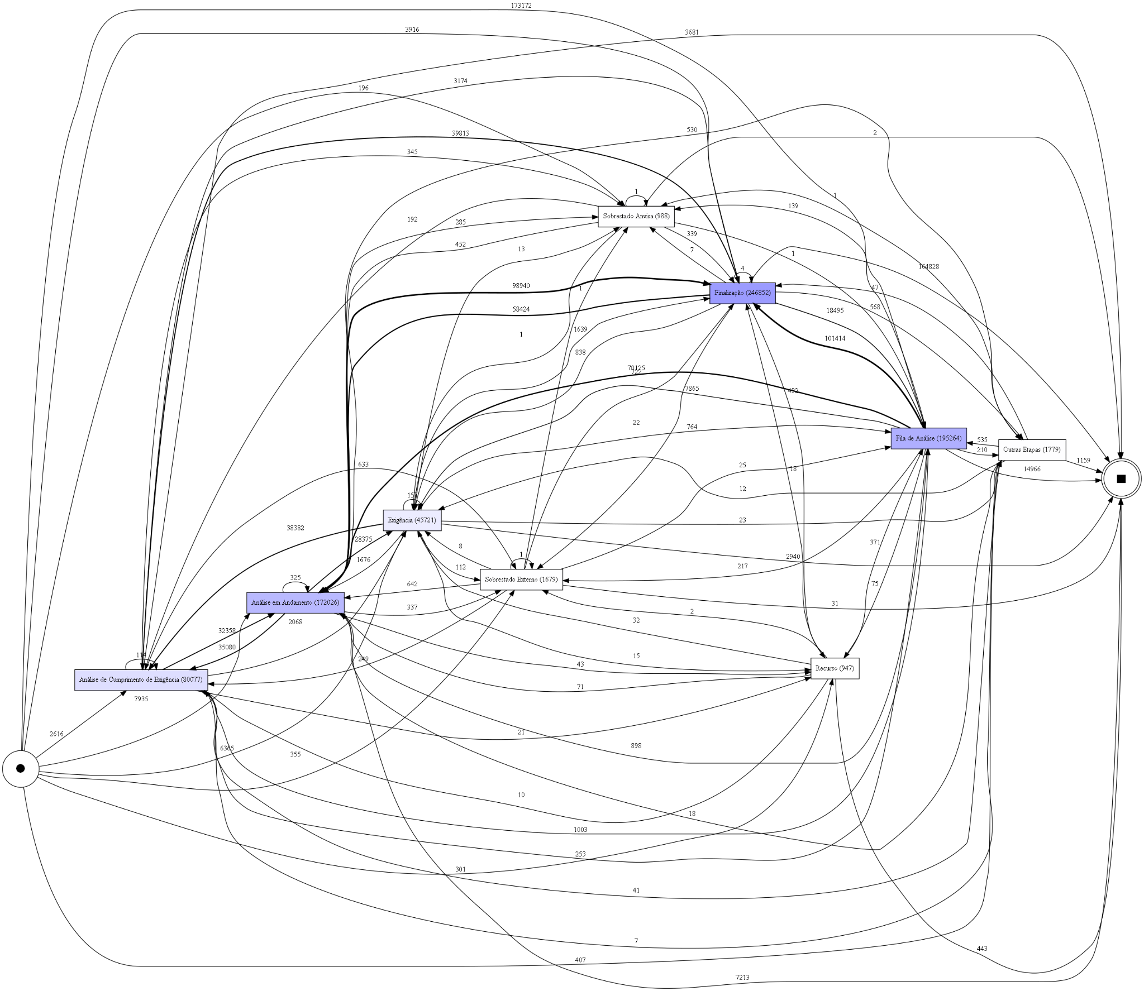

Slide 31
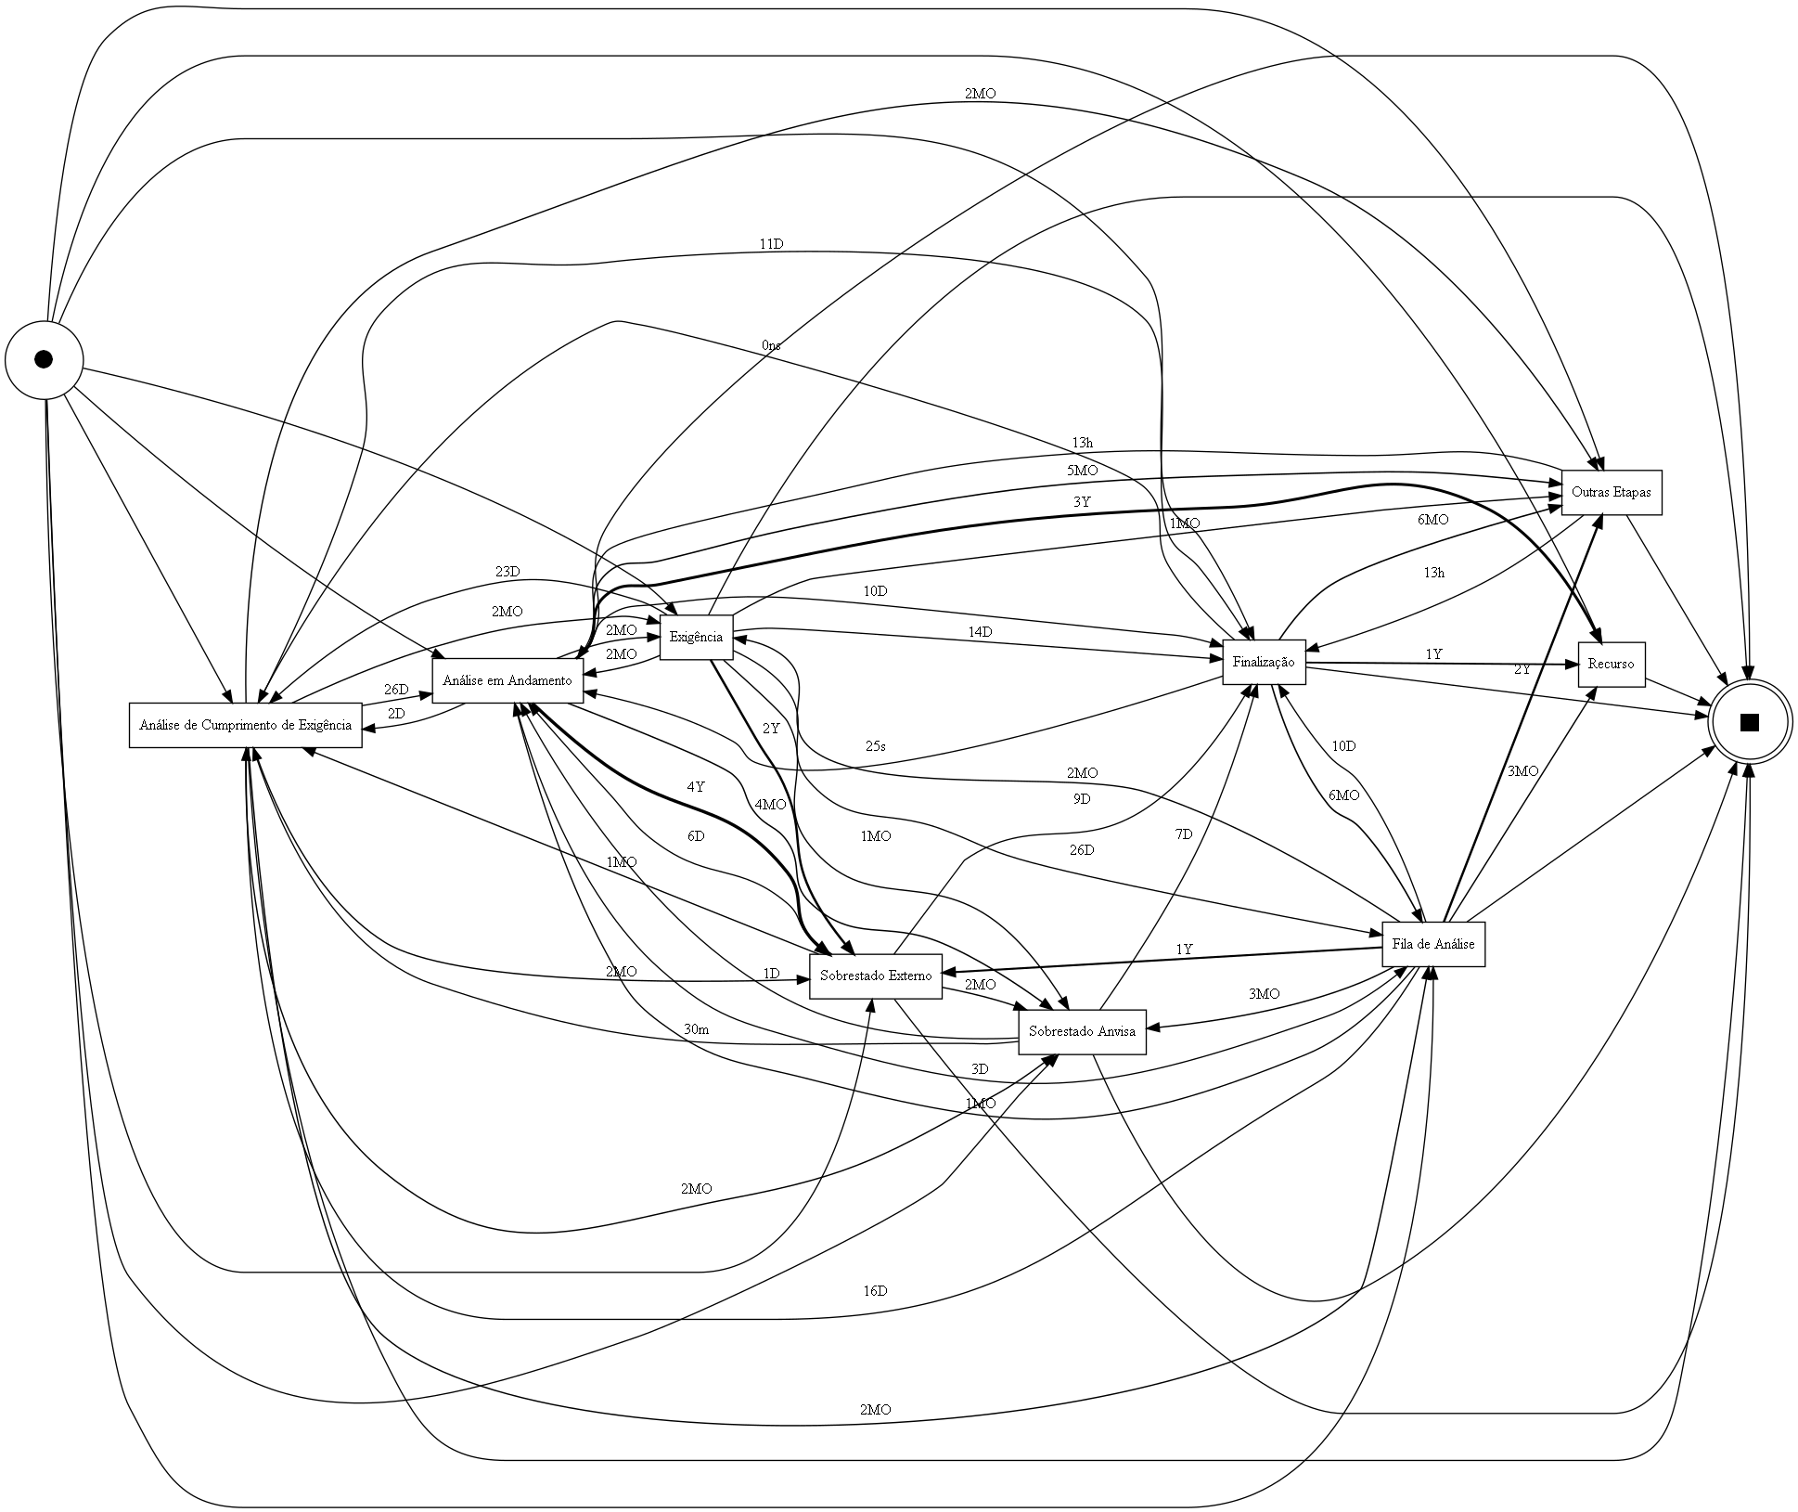

Slide 32
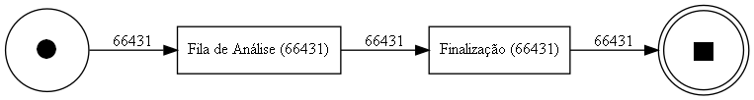
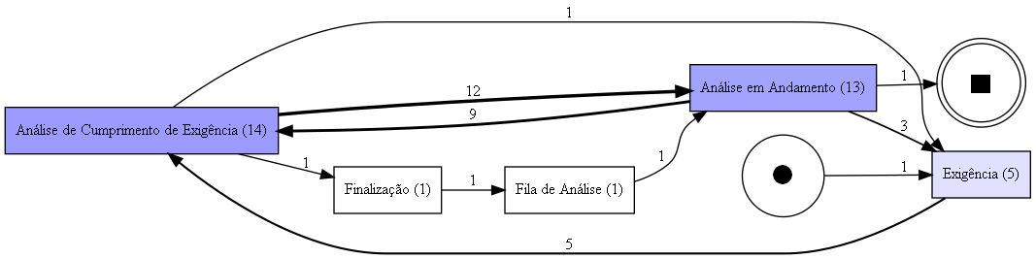

Slide 33
Counter({('Fila de Análise', 'Análise em Andamento'): 70125,
('Análise em Andamento', 'Finalização'): 98940,
('Fila de Análise', 'Finalização'): 101414,
('Finalização', 'Análise em Andamento'): 58424,
('Exigência', 'Análise de Cumprimento de Exigência'): 38382,
('Análise de Cumprimento de Exigência',
'Análise em Andamento'): 32358,
('Análise em Andamento',
'Análise de Cumprimento de Exigência'): 35080,
('Análise de Cumprimento de Exigência', 'Exigência'): 2068,
('Análise de Cumprimento de Exigência', 'Fila de Análise'): 1003,
{'Finalização': 164828,
'Análise em Andamento': 7213,
'Análise de Cumprimento de Exigência': 3681,
'Outras Etapas': 1159,
'Fila de Análise': 14966,
'Exigência': 2940,
'Recurso': 443,
'Sobrestado Externo': 31,
'Sobrestado Anvisa': 2}

